Slide 1

T.C.
ÇEVRE, ŞEHİRCİLİK VE
İKLİM DEĞİŞİKLİĞİ BAKANLIĞI
ÇED, İZİN VE DENETİM GENEL MÜDÜRLÜĞÜ
Laboratuvar, Ölçüm ve İzleme Dairesi Başkanlığı
BELİRSİZLİK BİLEŞENLERİNİN
TESPİT EDİLMESİ
Halis Emre GÜNEŞ
Çevre Mühendisi

Slide 2

BELİRSİZLİK BİLEŞENLERİNİN
TESPİT EDİLMESİ
Belirsizlik bütçelerine hangi belirsizlik kaynaklarının dahil edebileceği hususunda “Deney/Analiz Sonuçlarındaki Ölçüm Belirsizliği Tahmini İçin TÜRKAK Prensipleri (R20.02)” belgesinde bazı tanımlamalar getirilmiştir.
Genel belirsizliğe katkıda bulunabilecek faktörlerin bazıları ILAC-G17 belgesinde aşağıdaki gibi sıralanmıştır. Ölçüm belirsizliği kaynaklarını belirlemeye başlanıldığında bu kategorilerdeki etkilerin düşünülerek başlanması gerekir.
1. Ölçülenin tanımı
2. Örnekleme
3. Nakliye, depolama ve taşıma
4. Numunelerin hazırlanması
5. Çevre ve ölçüm koşulları
6. Testleri yapan personel
7. Test prosedüründeki değişiklikler
8. Ölçüm cihazları
9. Kalibrasyon standartları veya referans malzemeleri
10. Yazılım ve / veya genel olarak yöntemler ölçüm ile ilişkili
11. Düzeltilmesinden doğan belirsizlik sistematik etkiler için ölçüm sonuçları.

Slide 3
BELİRSİZLİK BİLEŞENLERİNİN
TESPİT EDİLMESİ
JCGM 100:2008 GUM 1995, EURACHEM / CITAC Guide CG4 ve A2LA-R205 gibi belgelerde tanımlanan ve birçok akreditasyon kurumu tarafından talep edilen ortak belirsizlik kaynakları;
1- Repeatability (ölçümün tekrarlanabilirliği)
2- Reproducibility (ölçümün tekrar gerçekleştirilebilirliği)
3- Stability (ölçüm cihazının kararlılığı)
4- Bias (cihazın sapması)
5- Drift (cihazın kayması)
6- Resolution (çözünürlük)
7- Reference Standard Unc. (Referans Standart Belirsizliği)
8- Reference Standard Stability (Referans Standart Kararlılığı)
İlave Olarak;
9- Linerite (doğrusallık)

Slide 4
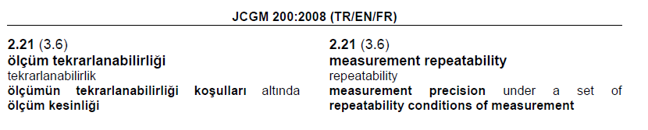
BELİRSİZLİK BİLEŞENLERİNİN
TESPİT EDİLMESİ
Ölçümün tekrarlanabilirliği; Uluslararası metroloji sözlüğü —Temel ve genel kavramlar, ilgili terimler (VIM) belgesinde;
Tekrarlanabilir koşullar altında ölçüm sonuçlarınızda ne kadar değişkenlik olduğunu görmeyi sağlar.
Yaygın olarak A Tipi Veri olarak adlandırılan A Tipi Belirsizlik, tipik olarak Tekrarlanabilirlik ve Tekrar üretebilirlik Testlerinin sonuçları ile ilişkilidir. Bununla birlikte, stabilite testi ile de ilişkilendirilebilir.

Slide 5
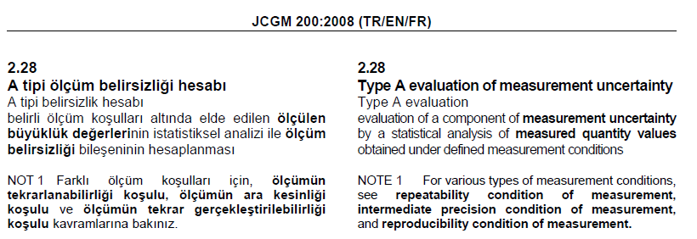
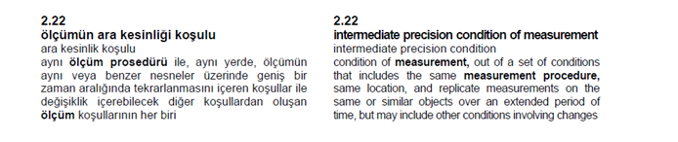
BELİRSİZLİK BİLEŞENLERİNİN
TESPİT EDİLMESİ
A Tipi Belirsizlik; Uluslararası metroloji sözlüğü —Temel ve genel kavramlar, ilgili terimler (VIM) belgesinde;
A Tipi Belirsizlik, verilerin bir dizi gözlemden toplandığı ve varyans analizi (ANOVA) ile ilgili istatistiksel yöntemler kullanılarak değerlendirildiği bir belirsizlik bileşenidir.

Slide 6
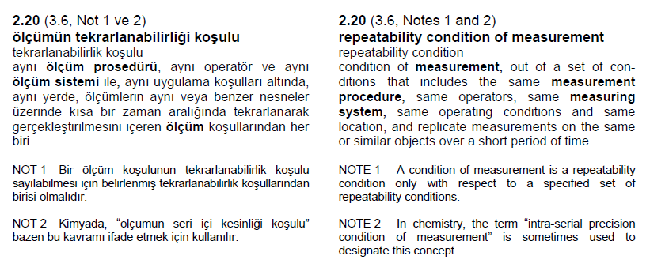
BELİRSİZLİK BİLEŞENLERİNİN
TESPİT EDİLMESİ
1. Aynı yöntem
2. Aynı operatör
3. Aynı ekipman
4. Aynı çevresel koşullar
5. Aynı konum ve
6. Teste tabi aynı ürün veya birim.
Ölçüm koşullarınızı tanımlamanız ve kısa bir süre içinde tekrarlanabilir sonuçlar toplamanız gerekir, böylece işleminizin kesinliğini değerlendirebilirsiniz.

Slide 7
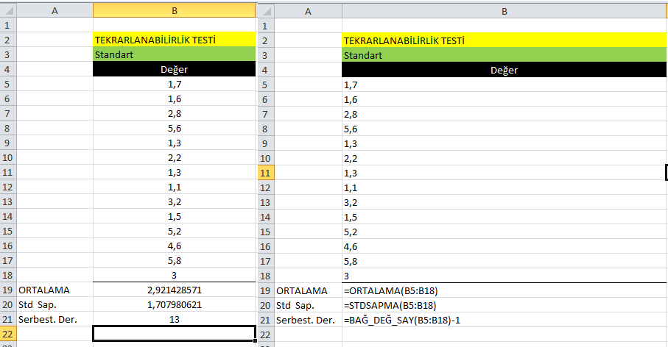
BELİRSİZLİK BİLEŞENLERİNİN
TESPİT EDİLMESİ
Excel’de tekrarlanabilirlik örneği, uygulanacak formüller sağ tarafta gösterilmiştir.

Slide 8
BELİRSİZLİK BİLEŞENLERİNİN
TESPİT EDİLMESİ
Excel’de tekrarlanabilirlik örneği, uygulanacak formüller sağ tarafta gösterilmiştir.

Slide 9
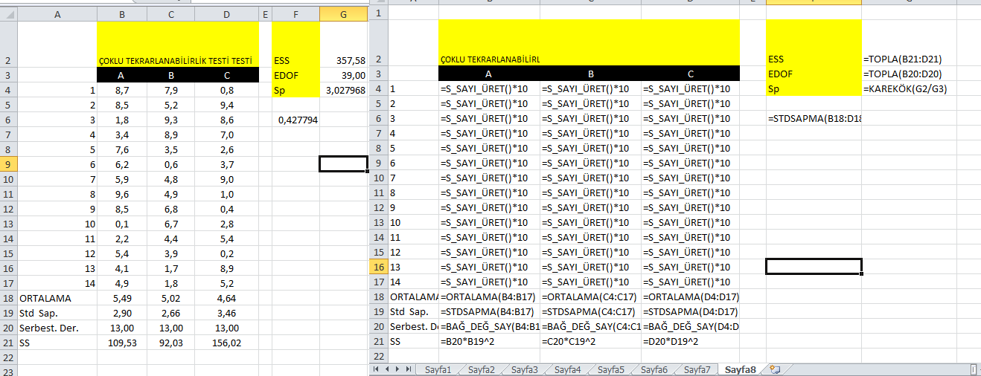
BELİRSİZLİK BİLEŞENLERİNİN
TESPİT EDİLMESİ
Çoklu tekrarlanabilirlik testi; Birkaç tekrarlanabilirlik testinin sonuçlarını analiz etmek daha karmaşıktır. Standart sapmayı ortalaması alınamaz, bu yüzden havuzlamış varyans yöntemini kullanılarak hesaplanır.

Slide 10
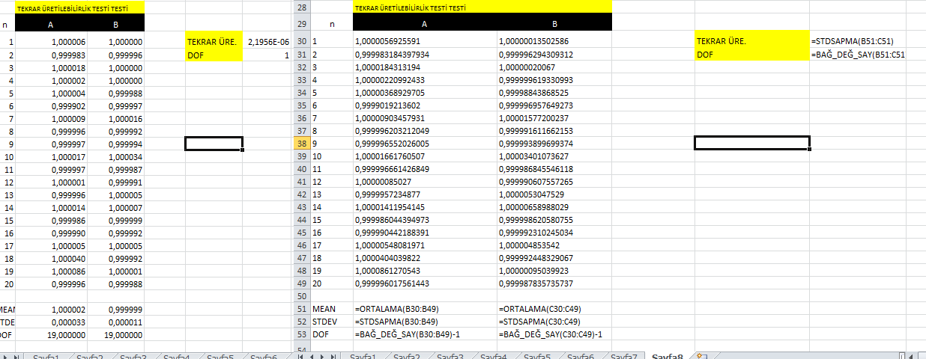
BELİRSİZLİK BİLEŞENLERİNİN
TESPİT EDİLMESİ
Tekrar üretilebilirlik testi; Bir tekrarlanabilirlik testi yapıldıktan sonra bir şartın değiştirerek testin tekrarlanmasıdır.

Slide 11
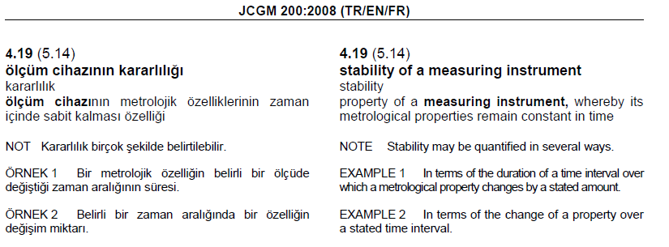
BELİRSİZLİK BİLEŞENLERİNİN
TESPİT EDİLMESİ
Stability (ölçüm cihazının kararlılığı)
Tanım;
Ölçümlerinizde zaman içinde ne kadar değişkenlik olduğunu görmek için ilgililerce yapılan test sonuçları veya kalibrasyon verilerinden hesaplanabilir.
Kararlılık rastgele bir belirsizliktir. Genellikle sistematik bir belirsizlik olan Drift ile karıştırılır (bunu daha sonra ele alacağız). Temel olarak, kararlılık, ölçüm sürecinizin zaman içinde ne kadar istikrarlı olduğunu belirler.

Slide 12
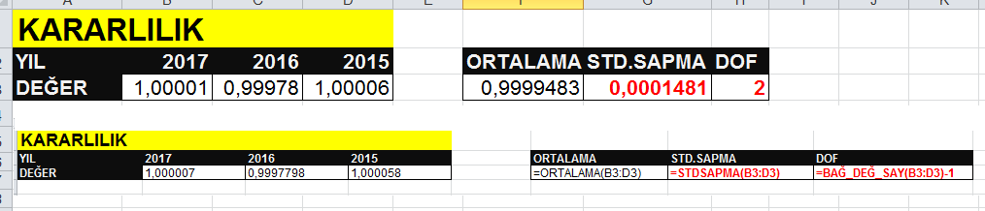
BELİRSİZLİK BİLEŞENLERİNİN
TESPİT EDİLMESİ
Stability (ölçüm cihazının kararlılığı)
Aşağıda verilen örnekte son 3 kalibrasyon raporu esas alınmış, kalibrasyon raporlarının sonuçlarının standart sapmasını hesaplanmıştır

Slide 13
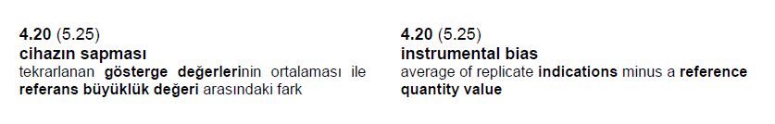
BELİRSİZLİK BİLEŞENLERİNİN
TESPİT EDİLMESİ
Bias (Cihazın Sapması)

Slide 14
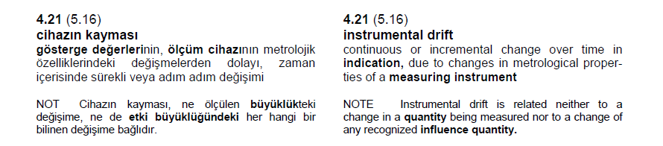
BELİRSİZLİK BİLEŞENLERİNİN
TESPİT EDİLMESİ
Drift (Cihazın Kayması);
Ölçümlerinizdeki hatanın zaman içinde ne kadar değiştiğini görmek için kalibrasyon verilerinizden hesaplayabileceğiniz bir etkidir. Drift sistematik bir belirsizliktir. Genelde rastgele bir belirsizlik olan Stabilite ile karıştırılır. Temel olarak, kayma, ölçüm işleminizdeki hatanın zaman içinde nasıl değiştiğini ve ölçümdeki belirsizlik tahmininize ne kadar katkıda bulunabileceğini belirler.

Slide 15
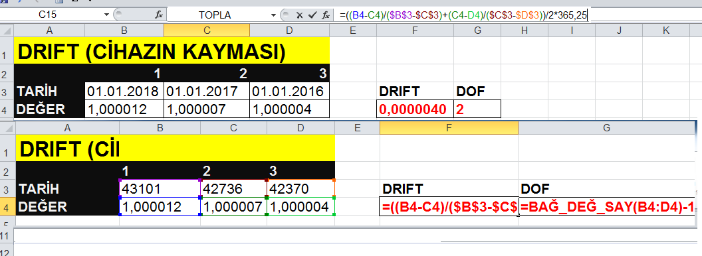
BELİRSİZLİK BİLEŞENLERİNİN
TESPİT EDİLMESİ
Drift (Cihazın Kayması);

Slide 16
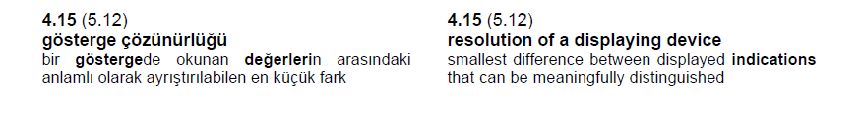
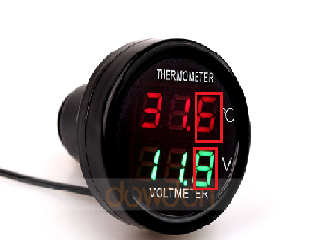
BELİRSİZLİK BİLEŞENLERİNİN
TESPİT EDİLMESİ
Resolution (Çözünürlük);
Çözünürlük : 0,1 C
Çözünürlük Belirsizliği: 0,05 C
Çözünürlük : 0,1 V
Çözünürlük Belirsizliği: 0,05 V
Ölçüm sisteminize veya ekipmanın en az anlamlı basamağı bulunup en küçük artımlı değişikliği gözlemlenmesiyle hesaplanır.

Slide 17
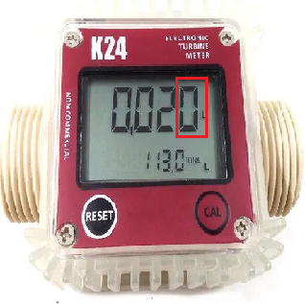
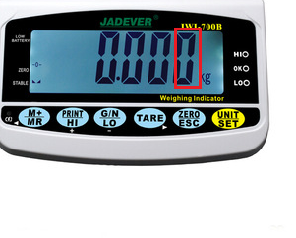
BELİRSİZLİK BİLEŞENLERİNİN
TESPİT EDİLMESİ
Çözünürlük : 0,001 L
Çözünürlük Belirsizliği: 0,0005 L
Çözünürlük : 0,001 Kg
Çözünürlük Belirsizliği: 0,0005 Kg

Slide 18
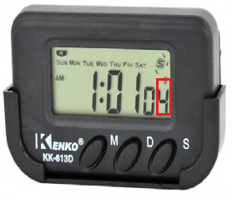
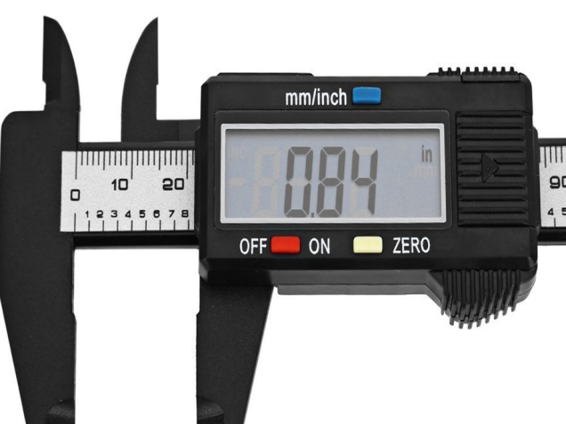
BELİRSİZLİK BİLEŞENLERİNİN
TESPİT EDİLMESİ
Çözünürlük : 0,01 Sn
Çözünürlük Belirsizliği: 0,005 Sn
Çözünürlük : 0,01 İnç
Çözünürlük Belirsizliği: 0,005 İnç

Slide 19
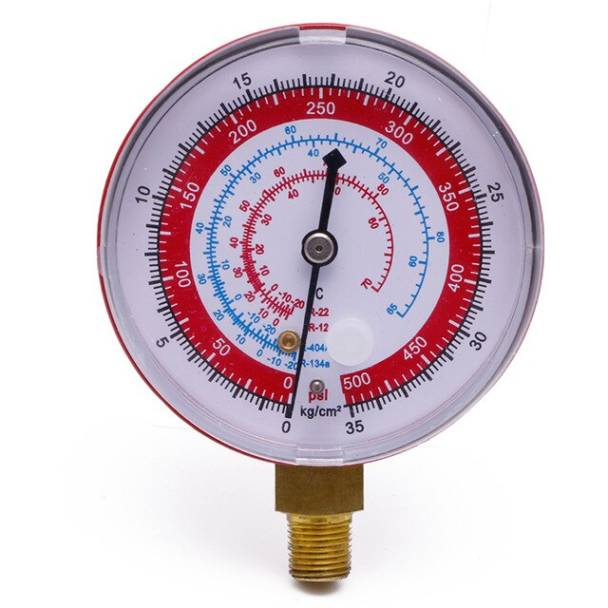
BELİRSİZLİK BİLEŞENLERİNİN
TESPİT EDİLMESİ
Çözünürlük : 0,2 kg/cm²
Çözünürlük Belirsizliği: 0,1 kg/cm²
Yukarıdaki resimdeki analog basınç ölçer 0,2 kg/cm² çözünürlüğe sahiptir. Ölçek belirteçleri birbirine çok yakın olduğu için, çözünürlüğü 2'ye bölmek kabul edilebilir. Bu, çözünürlüğü belirsizliği 0,1 kg/cm² yapar

Slide 20
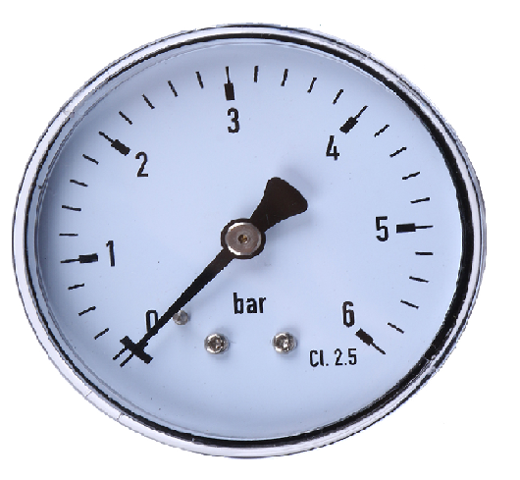
BELİRSİZLİK BİLEŞENLERİNİN
TESPİT EDİLMESİ
Çözünürlük : 0,2 bar.
Çözünürlük Belirsizliği: 0,04 bar.
Yukarıdaki resimdeki analog basınç ölçer 0,2 bar çözünürlüğe sahiptir. Ölçek belirteçleri birbirine çok uzak olduğu için, belirteç aralıkları arasına yerleştirebileceği düşünülen işaretleyici sayısına bölünebilir. Örneğin 5’e bölünebilir.

Slide 21
BELİRSİZLİK BİLEŞENLERİNİN TESPİT EDİLMESİ
Linerite (Doğrusallık)
Doğrusallık belirsizliği (aka doğrusallık hatası ya da doğrusal olmama) çoğu belirsizlik bütçesinde yer alması gereken bir belirsizlik kaynağıdır. Metodun ölçüm aralığının en önemli göstergesi doğrusallıktır.(TÜRKAK R20.02). Öyle ki çoğu ölçüm ekipman için üreticiler tarafından cihaz sertifika ve performans raporlarında verilmesi gereken ortak bir özelliktir. Bir dizi değere yayılmış bir test veya ölçüm işleviniz varsa, belirsizlik analizinize doğrusallığı dahil etmek gerekir. Özellikle emisyon ölçümü belirsizlik hesaplarında mutlaka yer almaktadır.
Doğrusallık, grafiksel olarak düz bir çizgi olarak gösterilebilecek bir matematiksel ilişkinin veya işlevin özelliğidir. Doğrusal olmama, düz bir çizgiden belirli bir aralıktaki sapmadır. Bu nedenle, doğrusallık belirsizliği, varsayılan bir doğrusal fonksiyon aralığında gözlenen doğrusal olmayan davranışla ilişkili belirsizlik olacaktır.

Slide 22
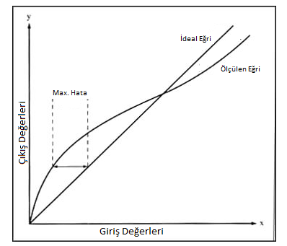

BELİRSİZLİK BİLEŞENLERİNİN
TESPİT EDİLMESİ
Yöntem 1: Doğrusallıktan Maksimum Sapma
Maksimum hata, monte edilmiş bir çizgi tahmin denkleminin doğrusal davranışından maksimum sapma sağlar (örn. Regresyon, enterpolasyon).

Slide 23
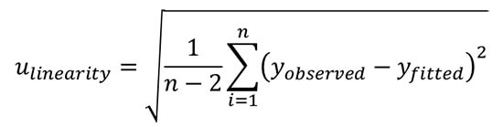
BELİRSİZLİK BİLEŞENLERİNİN
TESPİT EDİLMESİ
Yöntem 2: Doğrusallıktan Standart Sapma,
Standart hata, monte edilmiş bir çizgi kestirim denkleminin (örneğin regresyon, enterpolasyon, BFSL) doğrusal davranışından tipik sapma sağlar.
Doğrusallığı belirleme yöntemleri;
1- Veri Analizi ToolPak işlemleri,
2- DOT ve ilgili işlevlerin kullanılması.

Slide 24
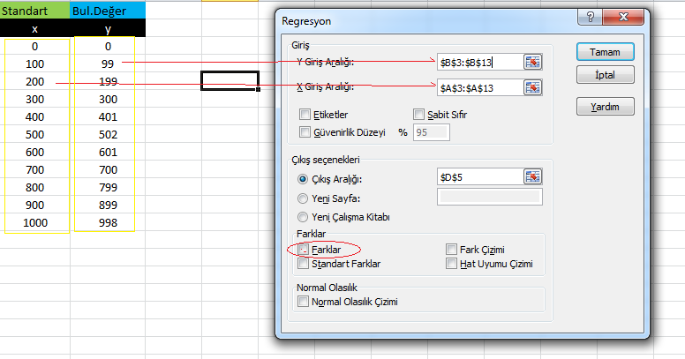
BELİRSİZLİK BİLEŞENLERİNİN
TESPİT EDİLMESİ
1- Veri Analizi ToolPak işlemleri,

Slide 25
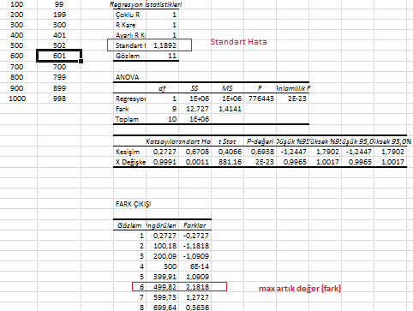
BELİRSİZLİK BİLEŞENLERİNİN
TESPİT EDİLMESİ
1- Veri Analizi ToolPak işlemleri,

Slide 26
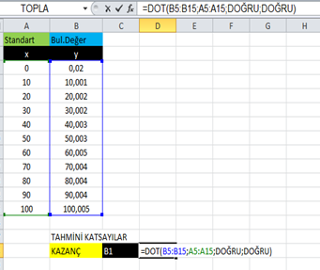
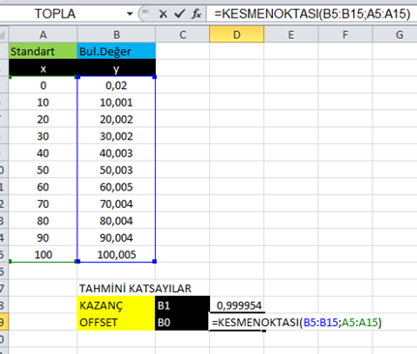
BELİRSİZLİK BİLEŞENLERİNİN
TESPİT EDİLMESİ
2- DOT ve İlgili İşlevlerin Kullanılması

Slide 27
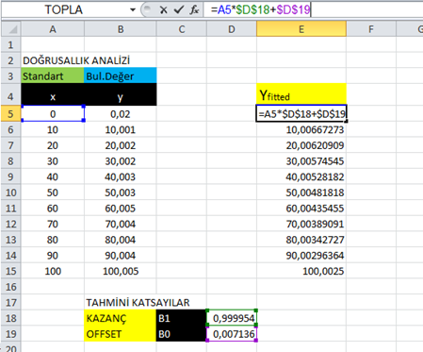
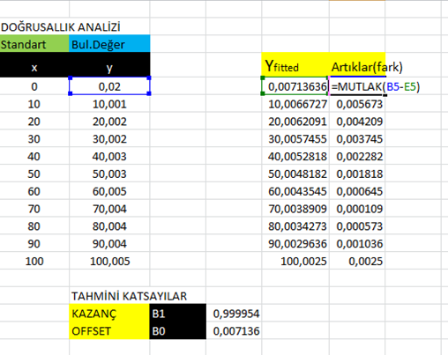
BELİRSİZLİK BİLEŞENLERİNİN TESPİT EDİLMESİ
2- DOT ve İlgili İşlevlerin Kullanılması.

Slide 28
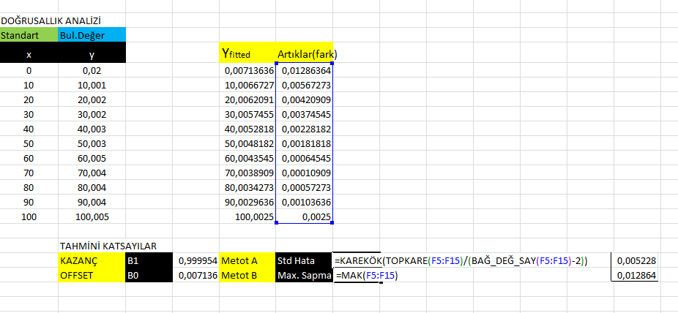
BELİRSİZLİK BİLEŞENLERİNİN TESPİT EDİLMESİ
2- DOT ve ilgili işlevlerin kullanılması.

Slide 29
TEŞEKKÜRLER
Halis Emre GÜNEŞ
Çevre Mühendisi
hemre.gunes@csb.gov.tr
LABORATUVAR, ÖLÇÜM VE İZLEME DAİRESİ BAŞKANLIĞI
Endüstriyel Kirlilik İzleme Şube Müdürlüğü

